Slide 1
Semantisatieverhaal:
’s Ochtends als ik naar school kom, is het nog donker buiten. En ook aan het einde van de middag, om 17 uur, wordt het alweer donker. Omdat ik veel fiets, is het belangrijk dat de lampen van mijn fiets het goed doen. Je voorkomt daarmee ongelukken. Voorkomen betekent zorgen dat iets niet gebeurt. De overheid (dat is de regering van een land en alle mensen die ervoor werken), voert campagne (dat betekent de actie om iets bekend te maken) om mensen te waarschuwen. “Zorg dat je licht het doet!” Dus waarschuwen betekent zeggen dat je moet opletten omdat er een gevaar is. Ik vind dat heel goed. De gevolgen van geen licht op je fiets hebben, kunnen enorm of heel erg zijn! Het gevolg is iets wat door iets anders gebeurt. Gisteren fietste ik naar huis, en weet je wat er gebeurde…? Mijn licht was kapot! Zomaar. Ik begreep er niks van. In de ochtend deed mijn licht het nog. Ik twijfelde wat ik zou doen: lopen of stiekem doorfietsen. Ik fietste door. En weet je wat er toen gebeurde? De politie zag mij fietsen... Ik moest stoppen en het pakte niet goed uit voor mij. Het liep niet goed af voor mij. De politie bepaalde of besloot dat ik een boete kreeg van 55 euro én dat ik verder moest gaan lopen. Mijn eigen schuld... Had ik maar niet zo dom moeten zijn! Ik weet wat de gevolgen zijn van fietsen zonder licht... Nu schaam ik mij een beetje. Het voelt echt gênant. Gênant betekent iets waar je verlegen van wordt of je een beetje voor schaamt. Tja, dat is het nadeel van iets doen wat niet mag. Het nadeel is de vervelende kant van iets. Mijn eigen schuld dus. Het licht op mijn fiets is gemaakt en vanmorgen kon ik weer veilig fietsen en ik beloof nooit meer zonder licht te gaan fietsen hoor!
A
Notes:
de campagne: de actie om iets bekend te maken
de overheid: de regering van een land en alle mensen die ervoor werken
bepalen: beslissen
uitpakken: aflopen
enorm: heel erg
gênant: iets waar je verlegen van wordt of je een beetje voor schaamt
waarschuwen: zeggen dat je moet opletten omdat er een gevaar is
het gevolg: iets wat door iets anders gebeurt
voorkomen: zorgen dat iets niet gebeurt
het nadeel: de vervelende kant van iets

Slide 2
Gerarda Das
Marjan ter Harmsel
Mandy Routledge
Francis Vrielink
Week 45 – 9 november 2021
Niveau A

Slide 3
voorkomen

Slide 4
de overheid

Slide 5
de campagne

Slide 6
waarschuwen

Slide 7
het gevolg

Slide 8
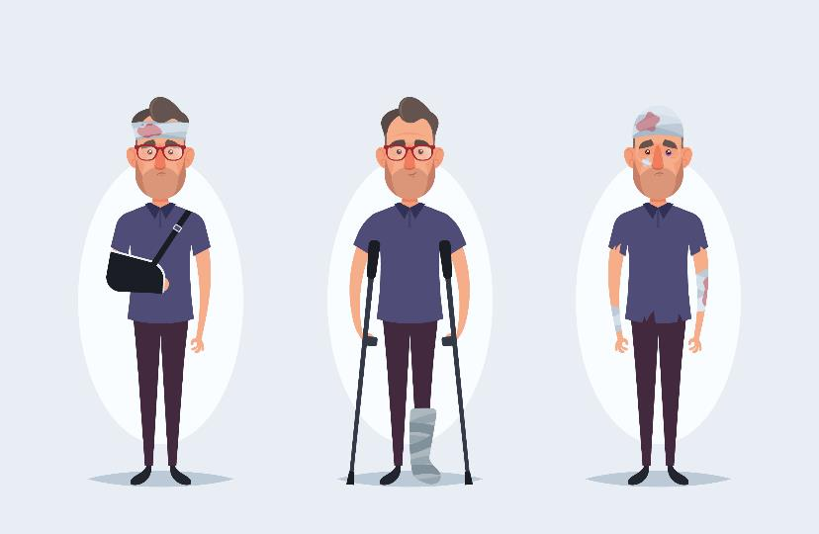
enorm

Slide 9
uitpakken

Slide 10
bepalen

Slide 11
gênant

Slide 12
het nadeel

Slide 13
Op de woordmuur:

Slide 14
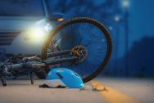
het nadeel
het voordeel
= de vervelende kant
van iets
Zonder licht in het donker fietsen heeft nadelen. Er kan een ongeluk gebeuren, je kunt een boeten krijgen en je gênant voelen.
= iets wat gunstig is
Het voordeel van óók nog een veiligheidshesje dragen, is dat het verkeer je in het donker nóg beter kan zien.

Slide 15
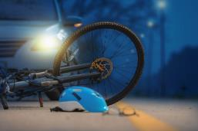
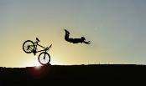
de oorzaak
het gevolg
= waardoor het komt
In het donker zonder licht fietsen is de oorzaak van veel ongelukken.
= iets wat door iets anders gebeurt
De gevolgen van geen licht op je fiets hebben kunnen enorm zijn.

Slide 16
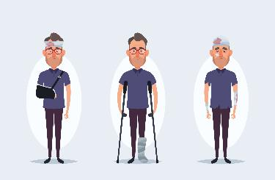
minuscuul
enorm
= piepklein
Het gevolg van een klein prikje is maar minuscuul. Je merkt het bijna niet.
= heel erg
De gevolgen van geen licht op je fiets hebben kunnen enorm zijn.

Slide 17
gênant
onverschillig
= iets waar je verlegen van wordt of je een beetje voor schaamt
Ik kreeg een boete van 55 euro
omdat ik zonder licht reed.
Dat vond ik wel gênant!
= iets waar je je schouders bij ophaalt; het maakt je niet uit.
Hij liep met een gat in zijn broek. Hij deed daar onverschillig over.

Slide 18
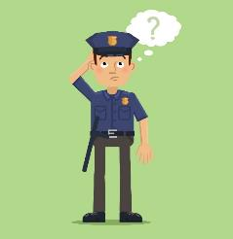
Er waren 2 mogelijkheden om uit te kiezen. Uiteindelijk bepaalde de agent dat ik een boete kreeg.
bepalen
afwegen
= beslissen
de mogelijkheid
= overdenken
= iets wat kan

Slide 19
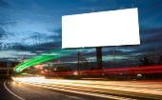
de campagne
= de actie om iets bekend te maken
de reclame-campagne
de politieke campagne
de verkeers-campagne

Slide 20
de overheid
= de regering van een land + alle mensen die ervoor werken
alle mensen die ervoor werken

Slide 21
fietsen in het donker
zonder verlichting
met verlichting
hoe kan het uitpakken?
= aflopen
voorkomen
= zorgen dat iets niet gebeurt

Slide 22
waarschuwen = zeggen dat je moet opletten omdat er een gevaar is
De overheid voert campagne om mensen te waarschuwen voor de gevolgen van fietsen in het donker zonder verlichting.

